Slide 1
ERASMUS+ PROGRAMI ANA EYLEM 3-POLİTİKA REFORMUNA DESTEK KA347 Gençlik Diyaloğu Projeleri
Gençlik Hareketlilik Koordinatörlüğü

Slide 2
Politika Reformuna Destek
Yenilikçi politika geliştirme, politika diyaloğunun ve uygulamasının teşvik edilmesi
Yurt içi ve yurt dışında gerçekleşen ve karar alıcılarla gençleri buluşturan Gençlik Diyalogları için imkânlar sunma
Eğitim, öğretim ve gençlik alanlarında YAYGIN ÖĞRENME TEMELLİ bilgi alışverişinin teşvik edilmesi
KA347 Gençlik Diyaloğu Projeleri

Slide 3
KA347- GENÇLİK DİYALOĞU NEDİR?
https://www.ua.gov.tr/programlar/firsatlar/ka3-ka347-genclik-diyalogu-ulusal/
Politika yapıcıların politika hazırlama/geliştirme sürecinde kullanması/faydalanması amacıyla sonuçlar üretmek için gençler ve gençlik alanında karar vericiler arasında gerçekleştirilen toplantılara verilen isimdir.
Avrupa Komisyonu’nun bir girişimi olup; Mart, 2013’den bu yana uygulanmaktadır.

Slide 4
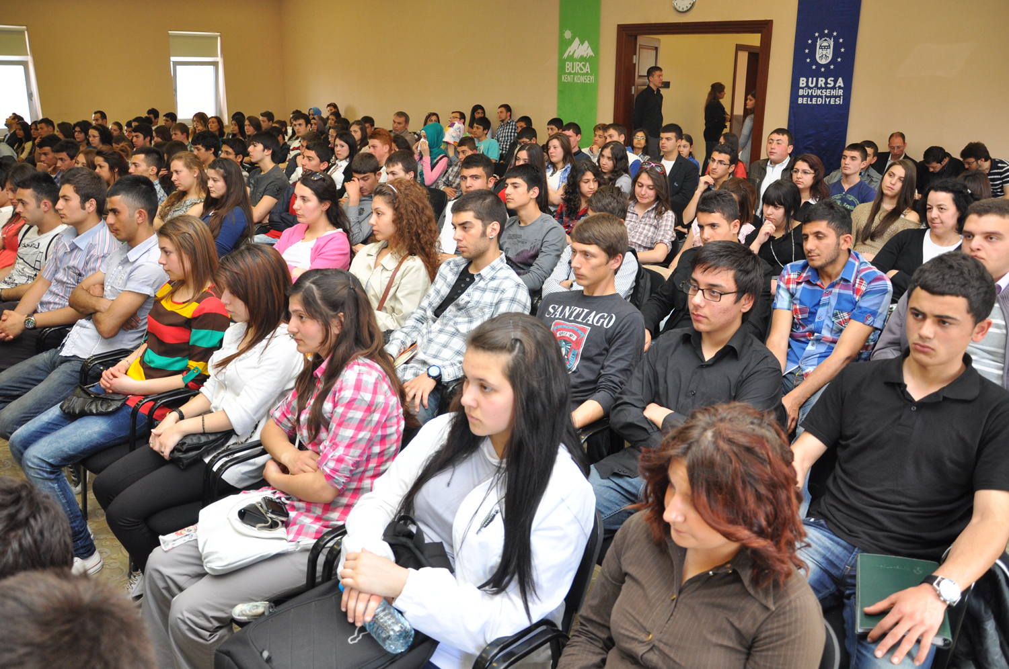
Gençlik Diyaloğu Projelerinin Amacı Nedir?
Gençlerin yerel/bölgesel/ulusal ve/veya Avrupa/uluslararası düzeyde gençlik politikalarının şekillenmesine katkıda bulunmasını sağlamak (pozisyon/tutum belirleme; teklif/tavsiyede bulunma).
Tüm Avrupa’daki gençlerin demokratik ve sosyal yaşama katılımlarını teşvik etmek

Slide 5
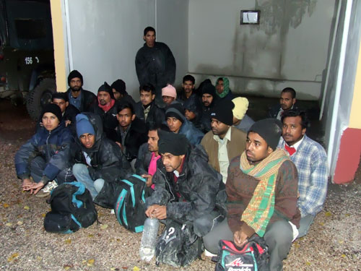
GENÇLİK DİYALOĞUNUN TEMATİK KAVRAMLARI
Gençlerin Yoksulluk Problemleri,
Gençliğin İstihdamı,
Gençliğin Sorunlarının Örgün ve Yaygın Eğitimle Desteklenmesi ve Çözümüne Yönelik Faaliyetler Düzenlenmesi
Gençlerin Ekonomik Olarak Bağımsız Hale Gelmesi,
Okuldan İşgücü Piyasasına Geçiş,
Genç Göçmenlerin Topluma Aktif Olarak Dahil Edilmesi,

Slide 6
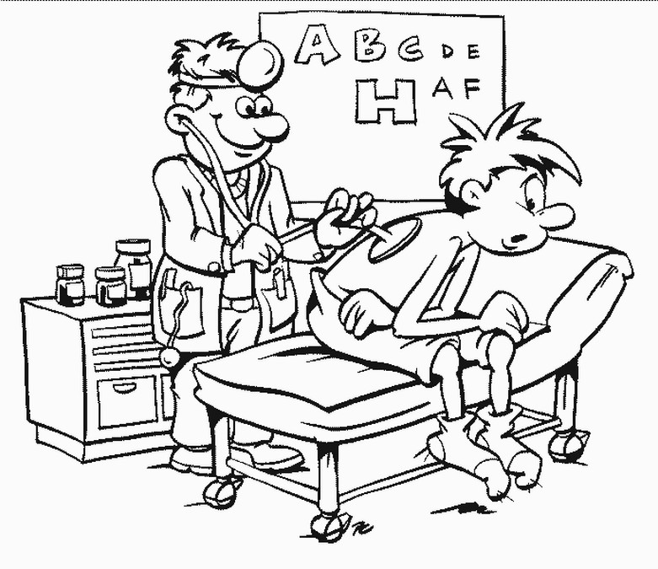
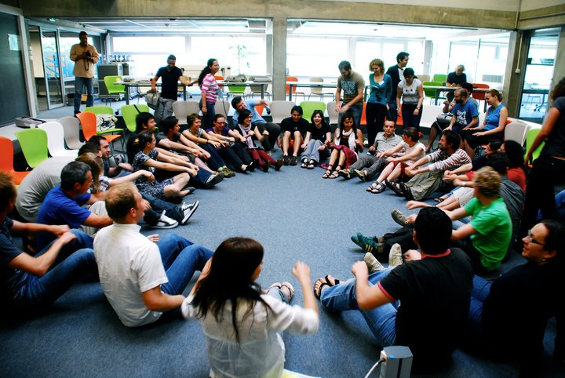
GENÇLİK DİYALOĞUNUN TEMATİK KAVRAMLARI
Küreselleşme,
Girişimciliğin ve Yaratıcılığın Geliştirilmesi,
Çevre/Sürdürülebilir Kalkınma,
Gençliğin Sağlığı,
Türkiye’de Gençliğin ve Avrupa’nın da Gündeminde Olan Diğer Konular...

Slide 7
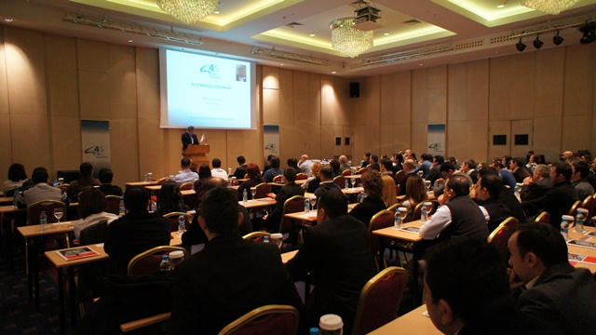
PROJE FAALİYETLERİ/ETKİNLİKLERİ HANGİ ŞEKİLLERDE OLABİLİR?
SEMİNERLER,
KONFERANSLAR,
ÇALIŞTAYLAR,
İSTİŞARELER,
TOPLANTILAR

Slide 8
PROJE FAALİYETLERİ/ETKİNLİKLERİ İÇİN ÖNEMLİ HUSUSLAR
Proje Faaliyetlerinin;
- En az 2 seminer/çalıştay
ve
- 1 zirve olarak planlanması önerilmektedir.
olmalıdır
Proje Faaliyetleri;
- Projeye katılan Program Ülkelerinin herhangi
birinde gerçekleştirilebilir.
- Zirvenin proje koordinatörünün bulunduğu şehirde gerçekleştirilmesi önerilmektedir.
Her bir etkinlik en az 30 genci içermek zorunda olmakla birlikte zirveler çok daha geniş katılımlı olmalıdır.

Slide 9
PROJELER HANGİ DÜZEYDE YAPILABİLİR?
ULUSAL PROJELER
Ortak Zorunlu olmadığı gibi yurtdışından ortaklara da ihtiyaç yoktur.
Ancak birden fazla kurum, kuruluşla yapılması tavsiye edilmektedir.
ULUSÖTESİ PROJELER
Mevcut sorunun çözümüne katkı sağlayacak, proje koordinatörünün yanında en az bir ulusötesi ortağın da projede yer alması gerekmektedir.

Slide 10
Projenin Hedef Kitlesi
Kimler Başvurabilir
13-30 yaş arası gençler,
Gençlik çalışanları,
Uzmanlar,
Politikacılar
Yerel, bölgesel, ulusal veya Avrupa düzeyinde, yani neredeyse her düzeyde karar alıcılar
Program ülkelerinde yasal olarak kurulmuş sivil toplum kuruluşları,
Yerel veya bölgesel düzeydeki kamu kurum ve kuruluşları,
Komşu ortak ülkelerdeki kurum/kuruluşlar ise ortak olarak
projelerde yer alabilir.

Slide 11
Projenin Puanlama Kriterleri
PROJENİN UYGUNLUĞU (Max. 30 Puan)
PROJE TASARIM VE UYGULAMASININ KALİTESİ (Max. 40 Puan)
ETKİ VE YAYGINLAŞTIRMA (Max. 30 Puan)

Slide 12
PROJE SÜRESİ
Proje süresi 3 ay ile 2 yıl arasındadır.
Yaygınlaştırma ve sürdürülebilirlik açısından ele alındığında en az 12 ay olması tavsiye edilmektedir.
Faaliyet sürelerinin ise seminer ya da çalıştaylarda en az 3 gün, zirvelerde en az 2 gün olması tavsiye edilmektedir.

Slide 13
Nasıl Başvuruda Bulunmalı?
Başvuru Formu
Son Başvuru Tarihi (2 Şubat, 26 Nisan ve 4 Ekim Brüksel saati ile en geç öğlen saat 12:00)
Başvuran kuruluş koordinasyon rolü üstlenir ve kendi
Ulusal Ajansı’na başvurur.
Hibe:
En fazla 50.000 Avroya kadar

Slide 14
HİBE KALEMLERİ
SEYAHAT,
KURUMSAL DESTEK,
ÖZEL İHTİYAÇ DESTEĞİ,
İSTİSNAİ MASRAFLAR,
YÜKSEK MALİYETLİ SEYAHAT İÇİN İSTİSNAİ MASRAFLAR

Slide 15
Avrupa Birliği Eğitim ve Gençlik Programları Merkezi Başkanlığı (Türkiye Ulusal Ajansı)
TEŞEKKÜRLER

